Slide 1


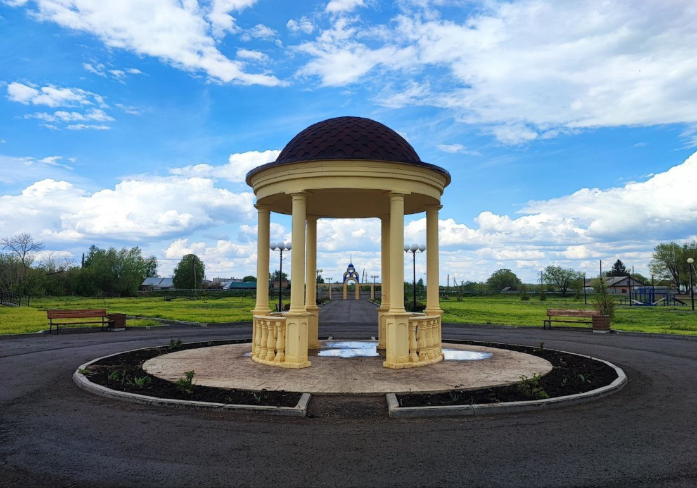
Бюджет для граждан муниципального образования Красногвардейский сельсовет Бузулукского района Оренбургской области
К решению Совета депутатов «О бюджете сельсовета на 2024 год и на плановый период 2025 и 2026 годов»

Slide 2
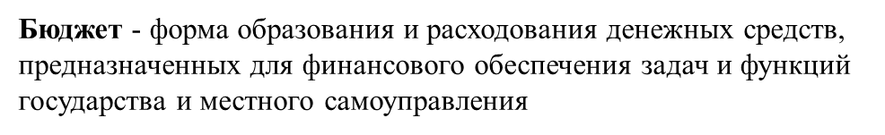
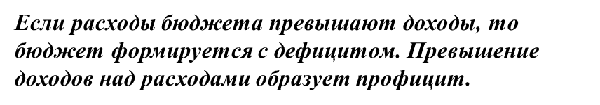
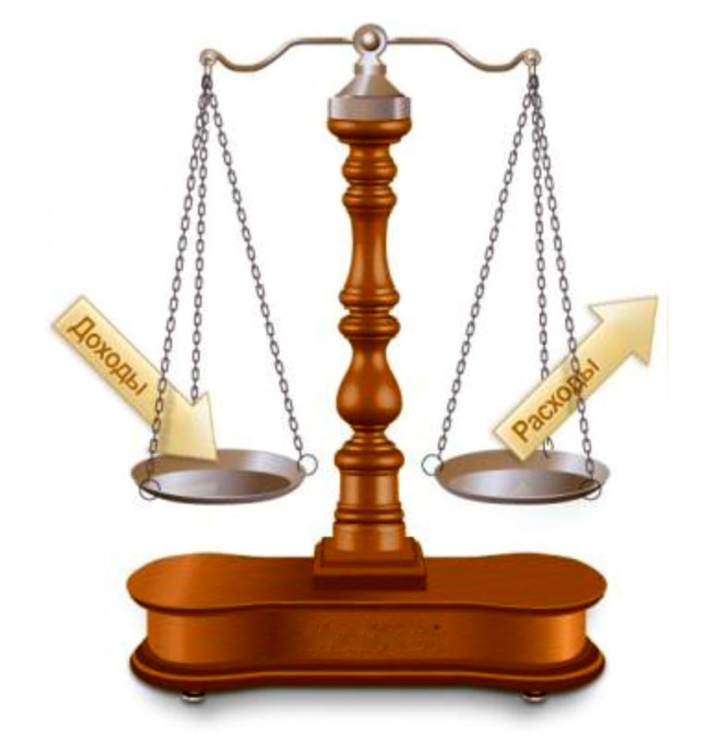
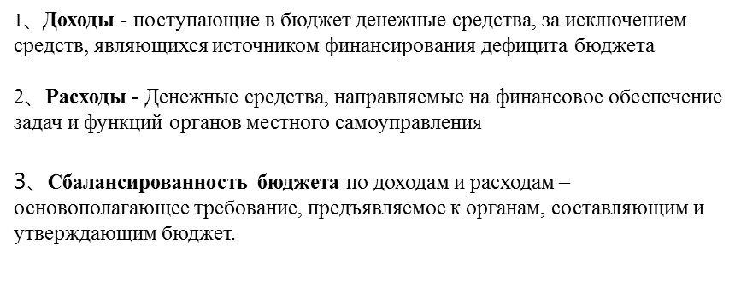
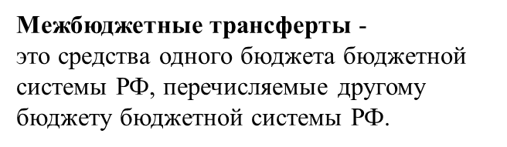
Глоссарий

Slide 3
Бюджетная система Российской Федерации – основанная на экономических отношениях и государственном устройстве Российской Федерации, регулируемая законодательством Российской Федерации совокупность федерального бюджета, бюджетов субъектов Российской Федерации, местных бюджетов и бюджетов государственных внебюджетных фондов.
Бюджетный процесс – регламентируемая законодательством Российской Федерации деятельность органов государственной власти, органов местного самоуправления и иных участников бюджетного процесса по составлению и рассмотрению проектов бюджетов, утверждению и исполнению бюджетов, контролю за их исполнением, осуществлению бюджетного учета, составлению, внешней проверке, рассмотрению и утверждению бюджетной отчетности.
Муниципальная программа – документ стратегического планирования, содержащий комплекс взаимоувязанных по задачам, срокам осуществления, соисполнителям, исполнителям и ресурсам основных мероприятий и (или) ведомственных целевых программ, сгруппированных по подпрограммам, обеспечивающих наиболее эффективное достижение целей и решение задач социально-экономического развития.

Slide 4
Неналоговые доходы - доходы от использования имущества, находящегося в государственной или муниципальной собственности, за исключением имущества бюджетных и автономных учреждений, а также имущества государственных и муниципальных унитарных предприятий, в том числе казенных; доходы от продажи имущества (кроме акций и иных форм участия в капитале, государственных запасов драгоценных металлов и драгоценных камней), находящегося в государственной или муниципальной собственности, за исключением движимого имущества бюджетных и автономных учреждений, а также имущества государственных и муниципальных унитарных предприятий, в том числе казенных; доходы от платных услуг, оказываемых казенными учреждениями; средства, полученные в результате применения мер гражданско-правовой, административной и уголовной ответственности, в том числе штрафы, конфискации, компенсации, а также средства, полученные в возмещение вреда, причиненного Российской Федерации, субъектам Российской Федерации, муниципальным образованиям, и иные суммы принудительного изъятия; средства самообложения граждан; иные неналоговые доходы.
Налоговые доходы – доходы от предусмотренных законодательством Российской Федерации о налогах и сборах федеральных налогов и сборов, в том числе от налогов, предусмотренных специальными налоговыми режимами, региональных и местных налогов, а также пеней и штрафов по ним.

Slide 5
Субвенция - бюджетные средства, предоставляемые бюджету другого уровня бюджетной системы Российской Федерации или юридическому лицу на безвозмездной и безвозвратной основах на осуществление определенных целевых расходов.
Субсидия - бюджетные средства, предоставляемые бюджету другого уровня бюджетной системы Российской Федерации, физическому или юридическому лицу на условиях долевого финансирования целевых расходов.
Государственный или муниципальный долг – обязательства, возникающие из государственных или муниципальных заимствований, гарантий по обязательствам третьих лиц, другие обязательства в соответствии с видами долговых обязательств, установленными Бюджетным кодексом Российской Федерации, принятые на себя Российской Федерацией, субъектом Российской Федерации или муниципальным образованием.

Slide 6
Этапы формирования и исполнения бюджета
Составление проекта бюджета
Рассмотрение бюджета
Утверждение бюджета
Исполнение бюджета в текущем году
Формирование отчета об исполнении бюджета предыдущего года
Утверждение отчета об исполнении бюджета предыдущего года

Slide 7

Основные показатели социально-экономического развития Администрации МО Красногвардейский сельсовет Бузулукского района
1
Численность населения на 01.01.2023 г. – 3944 чел.
2
Численность женщин превышает число мужчин на 715 человек.
3
Проживает: 8 национальностей (90 % русские; 10% - мордва, чуваши, казахи.)
3
4
В 2022 году объем инвестиций в основной капитал оценивается в 28,7 млн. руб., в 2023 году – 5,3 млн. руб.
4
5
Уровень зарегистрированной безработицы на конец 2022 года – 16,0 %, в 2023 г. – 15,9%.

Slide 8

Основные показатели социально-экономического развития Администрации МО Красногвардейский сельсовет Бузулукский район

Slide 9

Труд и занятость
Темп роста фонда заработной платы работников организаций
105,5%
106,0%
105,0%
104,8%
%
104,6%
104,5%
2020
2021
2022
2023
2024
2021
2025

Slide 10

Основные задачи и приоритетные направления бюджетной политики Администрации МО Красногвардейский сельсовет Бузулукского района
Внедрение системы управления налоговыми расходами。Распределение действующих налоговых льгот обязательных к предоставлению в течении 5 лет, 3 лет и 1 года.
Направление средств местного бюджета на реализацию национальных проектов, в целях решения задач в соответствии с Указом Президента от 07.05.2012г.
Оптимизация перечня целевых статей местного бюджета。
Ограничение предельных объемов авансовых платежей по закупкам муниципальных учреждений。
Мониторинг просроченной кредиторской задолженности, принятие мер по сокращению и ликвидации。
Обеспечение открытости бюджета。
Содействие реализации проектов инициативного бюджетирования в 2024-2026 годах.

Slide 11

Какие налоги уплачивают жители Красногвардейского сельсовета
Налог на имущество физических лиц
Ставка налога от кадастровой стоимости имущества:
0,2 % в отношении жилых домов, квартир, комнат, объектов незавершенного строительства(жилой дом), единых недвижимых комплексов(жилой дом), гаражей, машиномест, хоз. строений площадью не более 50 кв. м.
2,0 % в отношении объектов включенных в перечень, в соответствии с п.7 ст.378.2 НКРФ, а также в отношении объектов, кадастровая стоимость каждого из которых превышает 300 млн.руб.
0,5 % в отношении прочих объектов
Земельный налог
Ставка налога от кадастровой стоимости земельных участков:
По земельным участкам с/х назначения:0,3%;
По земельным участкам, занятых жилищном фондом, для личного подсобного хозяйства, дачного хозяйства: 0,3%;
В отношении прочих земельных участков: 1,5%
Налог на доходы физических лиц
гл.23 Налогового кодекса РФ, ставка налога 13%, в отдельных случаях 9%,15%, 30% и 35%

Slide 12
Как зачисляются налоги на территории Бузулукского района
в 2024-2026 годах
Налоги и сборы, установленные законодательством | Бюджеты сельских поселений
1. Доходы от уплаты акцизов на нефтепродукты | Нормативы отчислений устанавливается Законом Оренбургской области
2.Налог на доходы физических лиц (кроме налог на доходы физических лиц в части суммы налога, превышающей 650 000 руб. относящейся к части налоговой базы, превышающей 5 000 000 руб.) | 15,0%
2.1. Налог на доходы физических лиц в части суммы налога, превышающей 650 000 руб. относящейся к части налоговой базы, превышающей 5 000 000 руб. | 2,0%
3. Налоги со специальными налоговыми режимами, в том числе:
Единый сельскохозяйственный налог | 50%
4. Государственная пошлина (в зависимости от установленных полномочий) | 100%
5. Налог на имущество физических лиц | 100%
6. Земельный налог | 100%

Slide 13
Налоговые льготы
С 01.01.2023г. по 31.12.2023г. согласно решениям Советов депутатов сельских поселений Бузулукского района члены добровольной народной дружины по охране общественного порядка освобождаются от уплаты:
земельного налога
в отношении земельных участков:
занятых жилищным фондом и объектами инженерной инфраструктуры жилищно-коммунального комплекса (за исключением доли в праве на земельный участок, приходящейся на объект, не относящийся к жилищному
фонду и к объектам инженерной инфраструктуры жилищно-коммунального комплекса) или приобретенных (предоставленных) для жилищного строительства,
приобретенных (предоставленных) для
личного подсобного хозяйства, садоводства, огородничества или животноводства, дачного хозяйства;
налога на имущество физических лиц
в отношении одного объекта налогообложения каждого вида, определенного в п.4 ст.407 Налогового кодекса РФ, по выбору налогоплательщика

Slide 14
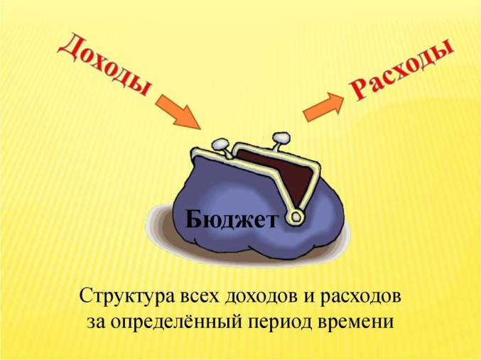
Основные характеристики бюджета муниципального образования Красногвардейский сельсовет
Тыс. рублей

Slide 15

Структура доходов бюджета МО Красногвардейский сельсовет Бузулукского района на 2024 год
Тыс. рублей

Slide 16
Налоговые доходы МО Красногвардейский сельсовет Бузулукского района на 2023-2026 гг. (тыс. руб.)
Наименование источника доходов | 2023 год (факт) | 2024 год (план) | 2025 год (план) | 2026 год (план)
Налоговые доходы, всего | 10 249,4 | 11 943,4 | 12 485,8 | 13 145,8
их них:
Налог на доходы физических лиц | 7 006,9 | 7 613,9 | 8 108,3 | 8 697,4
Налоги на товары (работы, услуги), реализуемые на территории РФ | 965,0 | 1 130,2 | 1 154,2 | 1 198,1
Налоги на имущество | 2 268,7 | 3 192,9 | 3 216,9 | 3 243,9
Государственная пошлина | 8,8 | 6,4 | 6,4 | 6,4

Slide 17
Неналоговые доходы МО Красногвардейский сельсовет Бузулукского района на 2023-2026 гг. (тыс. руб.)
Наименование источника доходов | 2023 год (факт) | 2024 год (план) | 2025 год (план) | 2026 год (план)
Неналоговые доходы, всего 477,9
их них:
Доходы от использования имущества, находящегося в государственной и муниципальной собственности | 431,6 | 498,2 | 498,2 | 493,3
Доходы от продажи материальных и нематериальных активов | 41,3 | 0,0 | 0,0 | 0,0
Штрафы, санкции, возмещение ущерба | 5,0 | 0,0 | 0,0 | 0,0
Прочие неналоговые доходы | 0,0 | 17,5 | 0,0 | 0,0
Налоговые и Неналоговые доходы, всего | 10 727,3 | 12 459,1 | 12 984,0 | 13 639,1
515,7
498,2
493,3

Slide 18
Динамика и структура безвозмездных поступлений МО Красногвардейский сельсовет Бузулукского района в 2024-2026 гг. (тыс. руб.)
Безвозмездные поступления
Субсидии бюджетам
Иные МБТ
Субвенции
Дотации бюджетам
Прочие безвозмездные поступления
2024г.
17495,4 | 11 257,0 | 3900,0 | 395,4 | 0,0 | 1943,0
12299,1 | 11864,0 | 0,0 | 435,1 | 0,0 | 0,0
10346,5 | 9871,0 | 0,0 | 475,5 | 0,0 | 0,0
2025г.
2026г.

Slide 19
Структура расходов бюджета МО Красногвардейский сельсовет Бузулукского района на 2024 год
2024 г.
29 954,5 тыс. руб.

Slide 20
Структура расходов бюджета МО Красногвардейский сельсовет Бузулукского района на 2025 год

Slide 21
Структура расходов бюджета МО Красногвардейский сельсовет Бузулукского района на 2026 год

Slide 22
Структура расходов на ЖКХ бюджета МО Красногвардейский сельсовет Бузулукского района
Тыс. руб.

Slide 23
Реализация майских Указов
Президента РФ
Средняя заработная плата в 2023 году
Пед. работники общее обр.
42162
Пед. работники дошкольное обр.
37100
Работники учреждений культуры
38179
Пед.
работники
доп.
образования
42870
Средняя заработная плата в 2024 году
Пед. работники общее обр.
47000
Пед. работники дошкольное обр.
43710
Работники учреждений культуры
40400
Пед.
работники
доп.
образования
45420

Slide 24
Расходы бюджета сельсовета в рамках муниципальных программ (в процентах)

Slide 25
2024 год
Муниципальная программа «Устойчивое развитие территории муниципального образования сельского поселения Бузулукского района Оренбургской области»
«Капитальный ремонт автомобильных дорог по ул. Российская в п. Красногвардеец Бузулукского района Оренбургской области»
Общая стоимость проекта – 3000,8тыс. руб., в т. ч.
средства ОБ – 1500,0тыс. руб., средства МБ – 1500,8тыс. руб.
Муниципальная программа «Обеспечение качественными услугами жилищно-коммунального хозяйства населения муниципального образования сельского поселения Бузулукского района Оренбургской области»
«Капитальный ремонт теплотрассы, расположенной по ул.Центральной пос.Красногвардеец Бузулукского р-на Оренбургской обл»
Общая стоимость проекта – 2500,0тыс. руб., в т. ч.
средства ОБ – 2400,0тыс. руб., средства МБ – 100,0 тыс. руб.

Slide 26
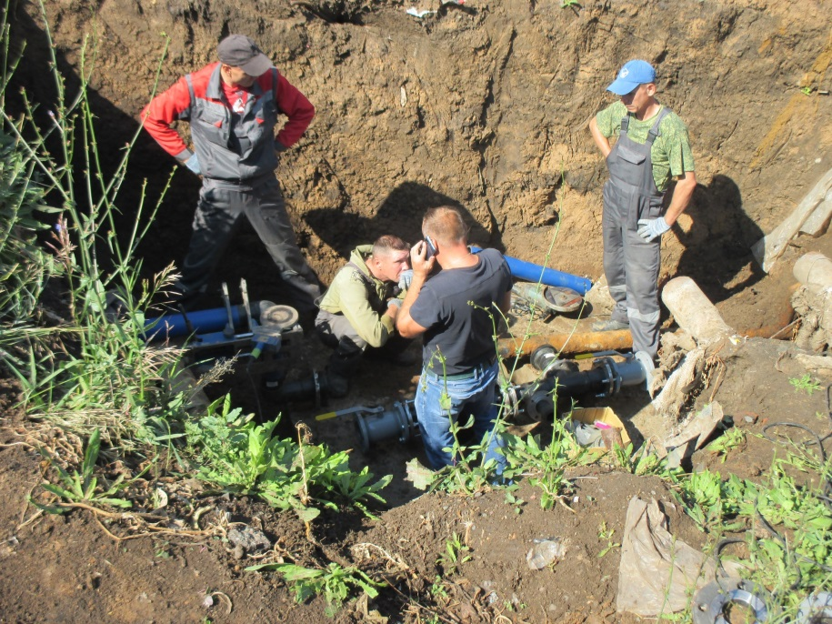
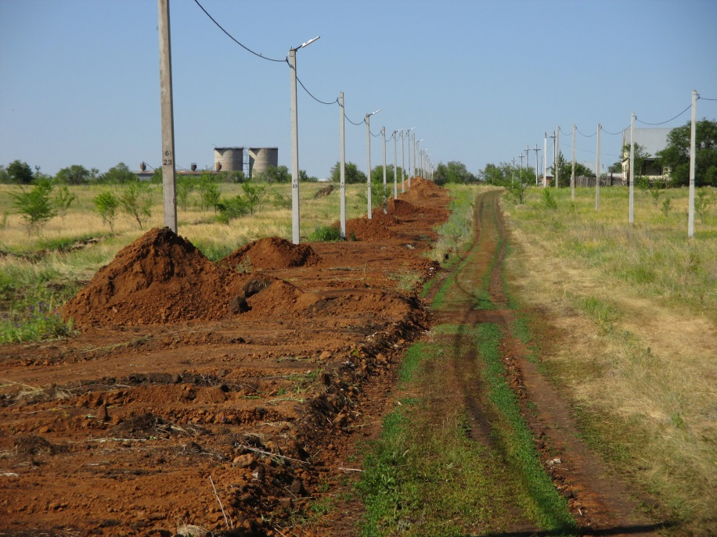
Муниципальная программа «Комплексное развитие территории муниципального образования сельского поселения Бузулукского района Оренбургской области» за 2023 год
Устройство сетей электроснабжения по ул. Южная.
Объем инвестиций 1 329,9 тыс. рублей.
Устройство водопроводных сетей по ул. Южная.
Объем инвестиций 2 608,9тыс. рублей

Slide 27
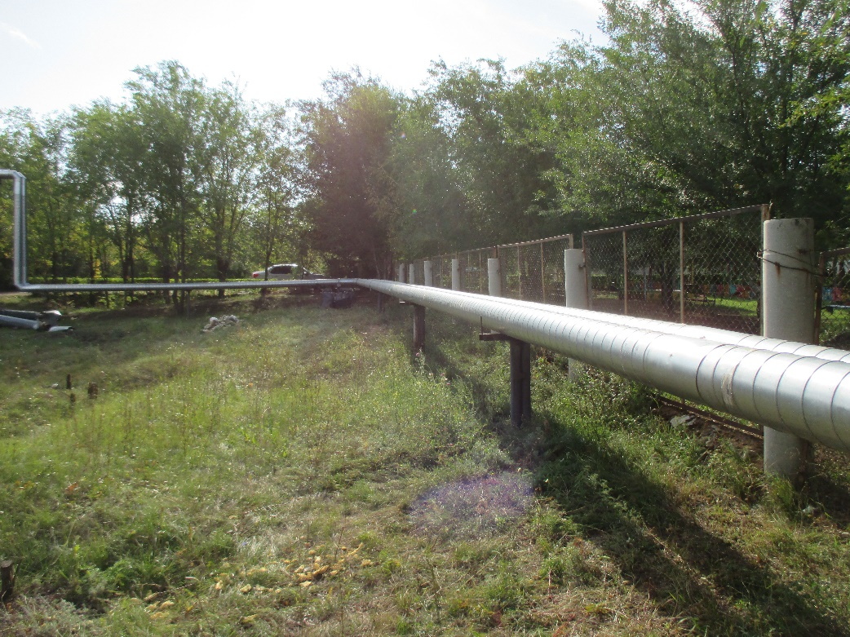
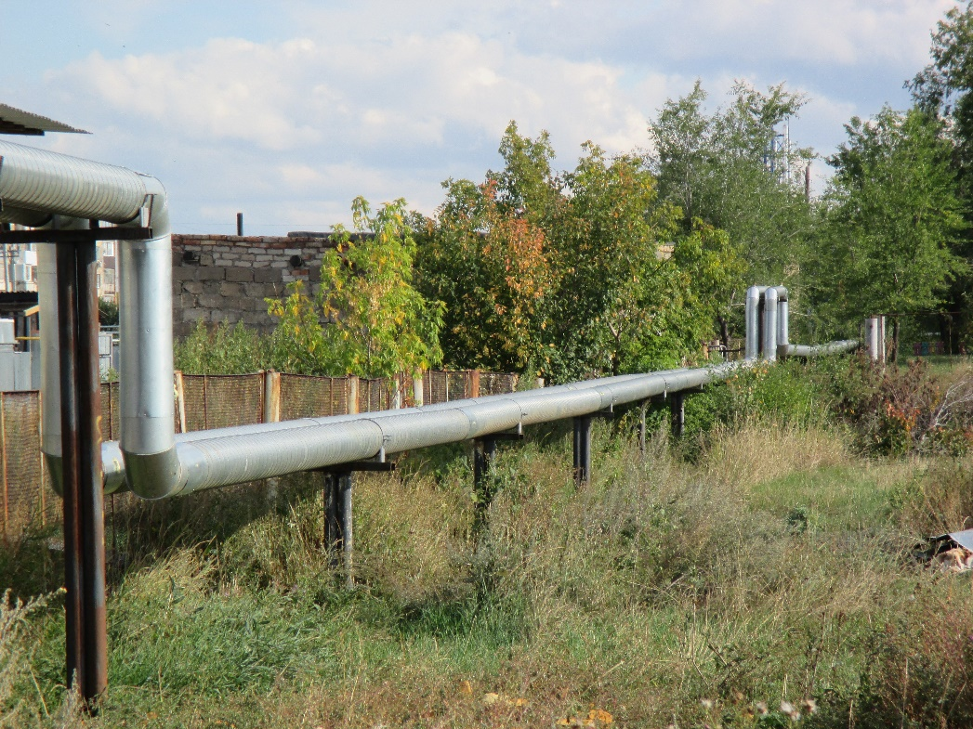

В 2023 году капитально отремонтировали систему теплоснабжения для зданий детского сада "Теремок" и МОБУ Красногвардейской СОШ им. Марченко А.А., расположенных в пос. Красногвардеец Бузулукского р-на Оренбургской обл. на сумму - 4 730,1 тыс. руб.

Slide 28

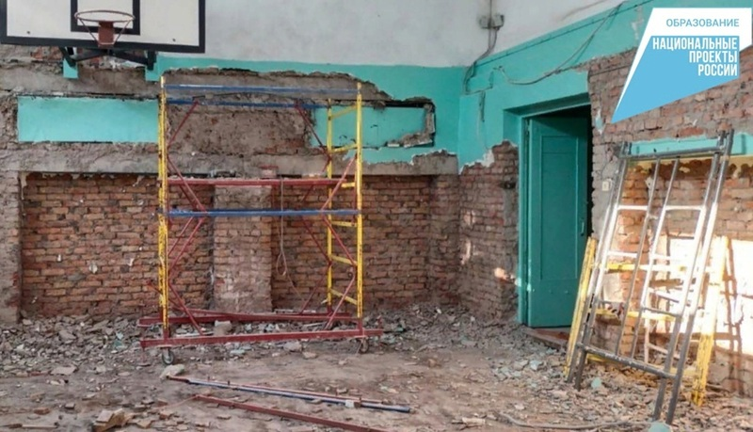
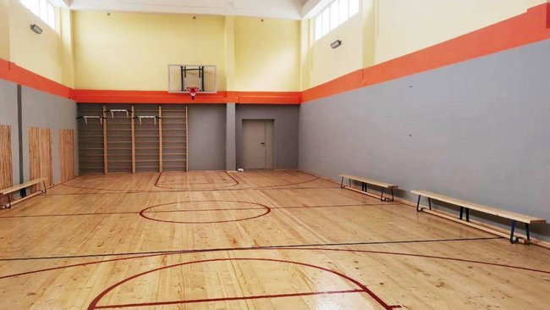
В 2023 году капитально отремонтирован второй спортзал в МОБУ «Красногвардейская СОШ им. Марченко»

Slide 29
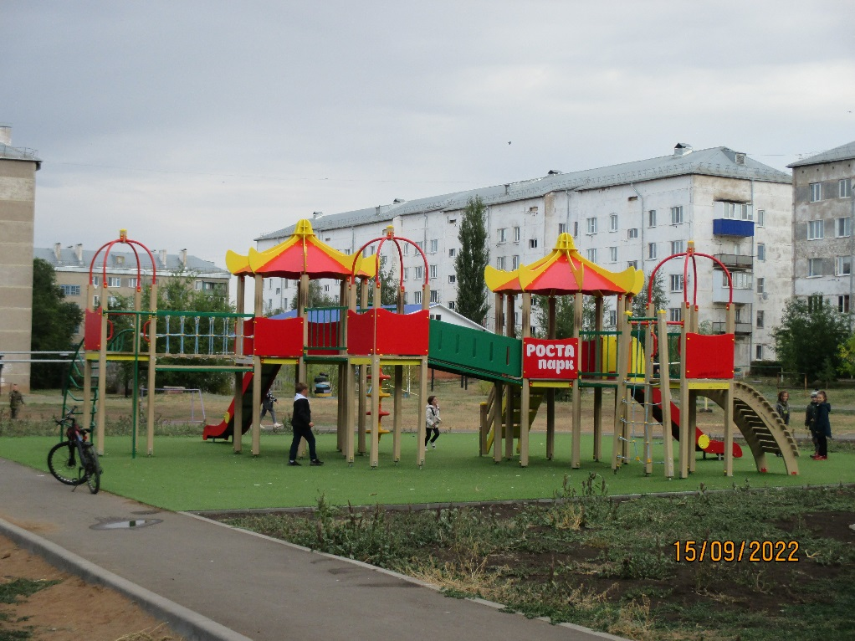
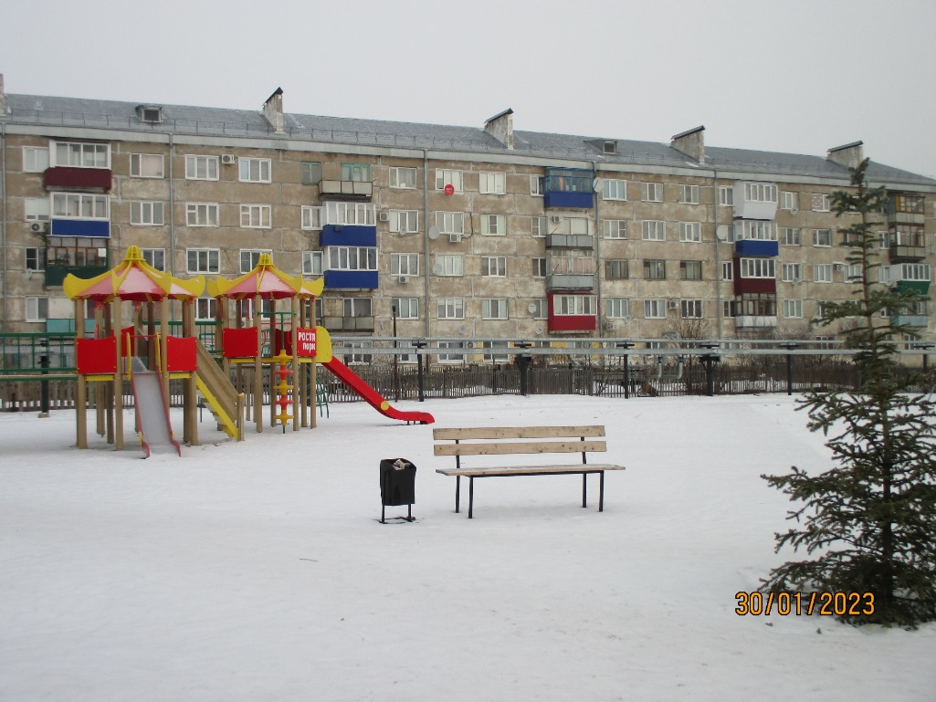

Устройство детского игрового комплекса «РОСТА-Парк»
Объем инвестиций - 1 200,0 тыс. рублей

Slide 30




КОНТАКТНАЯ ИНФОРМАЦИЯ
Администрация МО Красногвардейский сельсовет Бузулукского района Оренбургской области
АДРЕС: 461040, Оренбургская область, Бузулукский район, п. Красногвардеец, ул. Центральная д. 1
ТЕЛЕФОН: 6-26-10
ФАКС: 6-26-85
E-MAIL: k-gvard@bz-orb.ru
ГРАФИК РАБОТЫ:
Пн.-Пт. 09:00-17:00,
обед с 13:00-14:00
выходной суббота, воскресенье

